Slide 1


ỦY BAN NHÂN DÂN QUẬN LONG BIÊN
TRƯỜNG MẦM NON HOA HƯỚNG DƯƠNG
Lĩnh vực phát triển nhận thức
Đề tài: Khám phá gạo nếp, gạo tẻ
Lứa tuổi: 4 -5 tuổi
Giáo viên: Hoàng Thu Hà

Slide 2
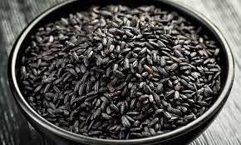
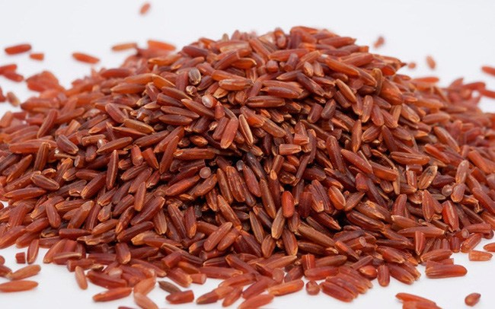
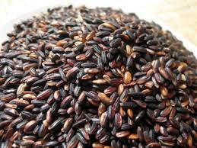
Một số loại gạo
Gạo lứt đen
Gạo lứt đỏ
Gạo nếp cẩm

Slide 3
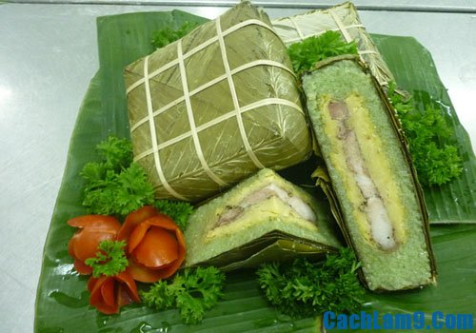
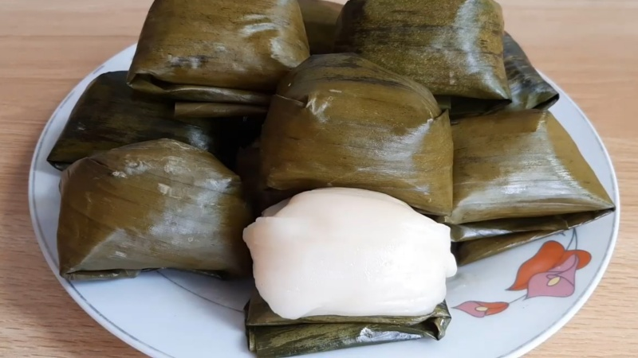
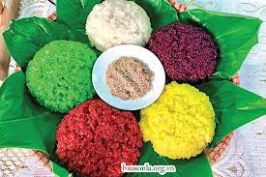
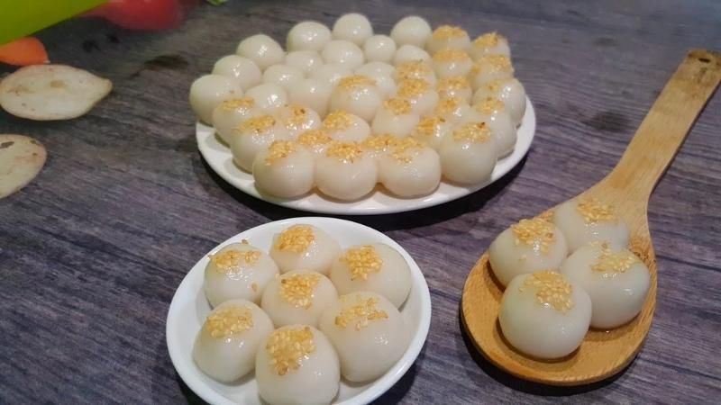
Món ăn chế biến từ gạo nếp

Slide 4
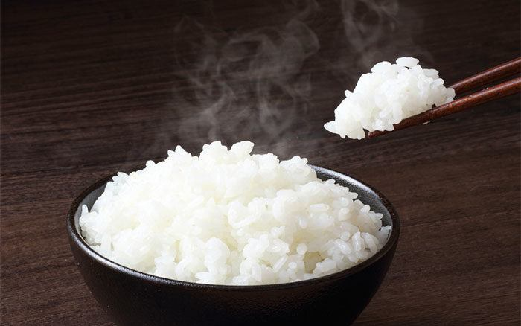
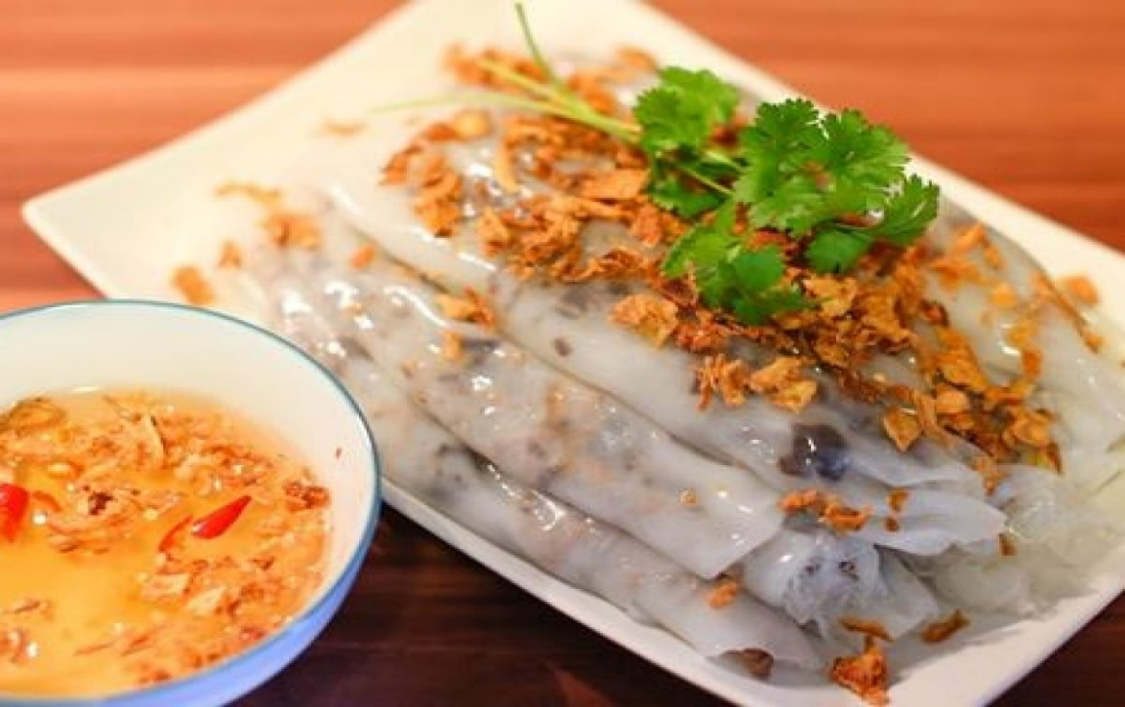
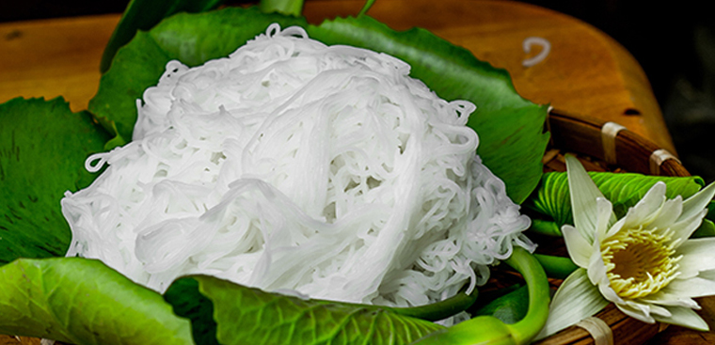
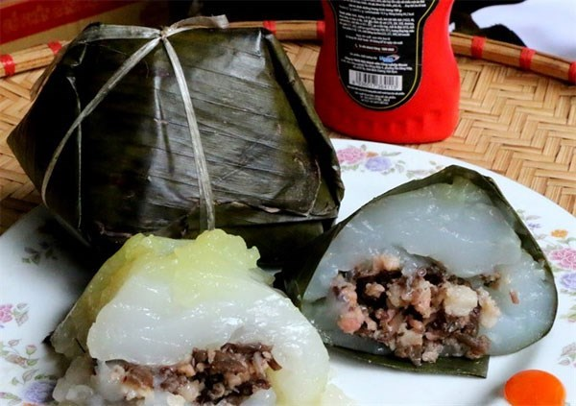
Món ăn chế biến từ gạo tẻ

Slide 5
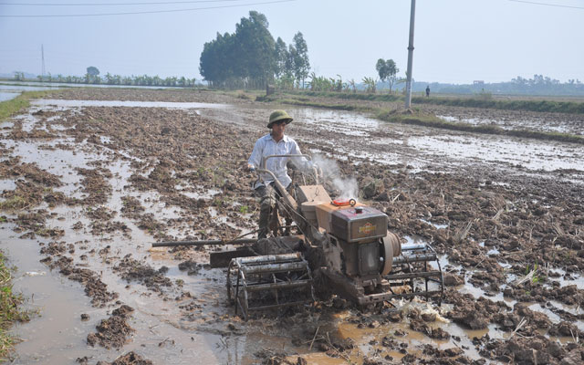
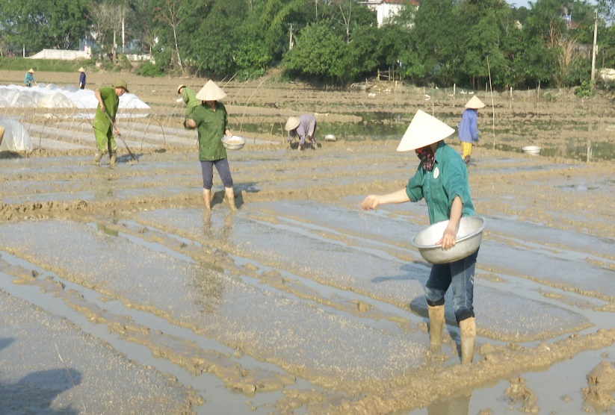
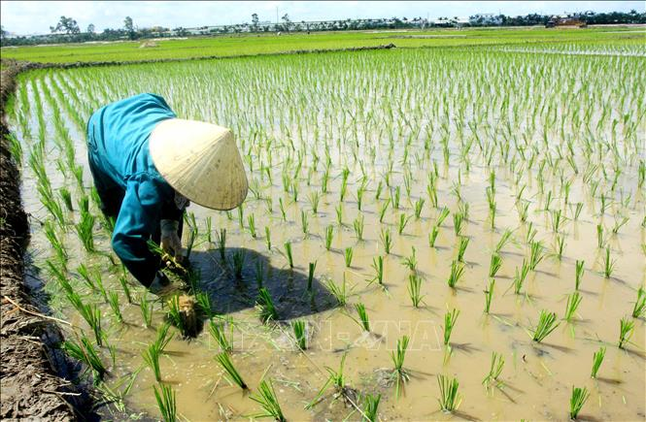
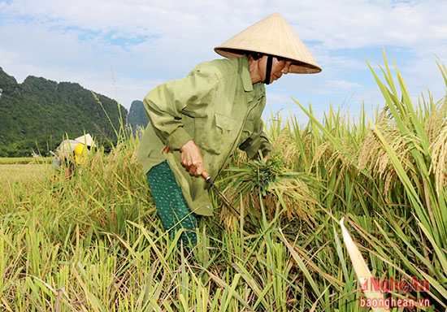
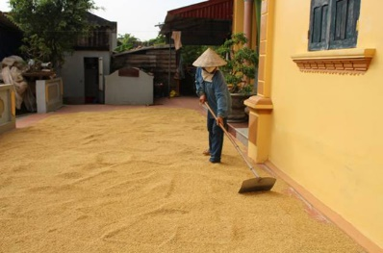
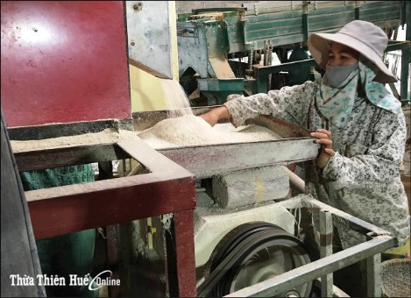
Quy trình sản xuất gạo
Làm đất
Gieo mạ
Cấy lúa
1
2
3
Gặt lúa
Xát gạo
Phơi thóc
4
5
6

Slide 6

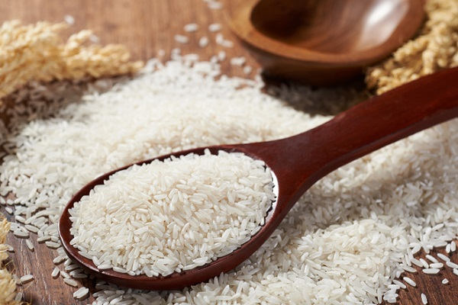
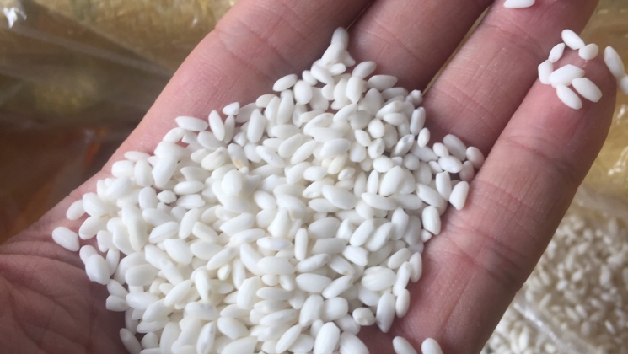
Câu hỏi 1
Hạt gạo có màu trắng đục, hạt tròn là hạt gạo gì?
A. Gạo tẻ
B. Gạo lứt
C. Gạo nếp
6
3
10
8
2
9
7
4
0
5
1

Slide 7
Câu hỏi 2
Hạt gạo tẻ có đặc điểm gì?
A. Có màu trắng trong, hạt nhỏ dài
B. Có màu trắng đục, hạt tròn
C. Có màu đen, hạt dài
6
3
10
8
2
9
7
4
0
5
1

Slide 8
Câu hỏi 3
Bánh chưng được làm từ gạo gì?
A. Gạo nếp cẩm
B. Gạo nếp
C. Gạo tẻ
6
3
10
8
2
9
7
4
0
5
1

Slide 9
Câu hỏi 4
Bún được làm từ gạo gì?
A. Gạo nếp
B. Gạo tẻ
C. Gạo lứt đỏ
6
3
10
8
2
9
7
4
0
5
1

Slide 10
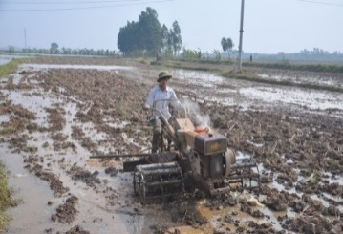



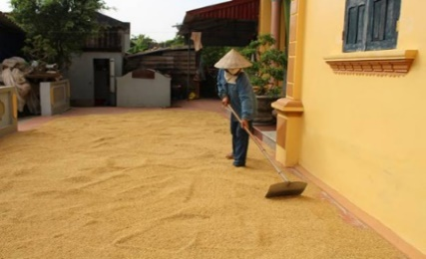







Câu hỏi 5
Bé hãy chọn quy trình sản xuất gạo đúng?
1
A
1
6
3
10
8
2
9
7
4
0
5
1
B.

Slide 11
Chúc các bạn chăm ngoan học giỏi

